Slide 1
비트 슬라임
기획서 v0.3
Team Error-List
Professor. 정내훈
2017180003 김민규
2017180009 남주영
2017180021 어수혁

Slide 2
목차
게임소개 및 방법
작품 테마
개발환경
기술적 요소 및 중점 연구 분야
개인별 준비 현황
역할분담 및 일정

Slide 3
게임 플로우
로그인 씬
오프닝 씬
필드 씬
인 게임 씬
클라이언트 실행
서버 연결
TCP
서버
데이터베이스
싱크 조절
필드 컨텐츠
전투 컨텐츠
아이디 확인
플레이어 정보 확인
좌표, 보유 음악, 재화, 점수, 보유 스킬
클라이언트에서 싱크 조절결과 전송
해당 정보로 서버에서 이동 처리
1차 확인 -> 클라이언트
2차 확인 -> 서버
플레이어간 충돌 처리
스킬 상점
파티원 모집
몬스터와 전투
몬스터 공격 패링
스킬을 이용한 몬스터 공격 및 플레이어 도움
전투 후 보상, 재도전

Slide 4
로그인 씬
게임 로고
BeatSlime
배경 영상이 재생됨
(Slimes, 블러 처리)
로그인 버튼
ID :
로그인
PW :

Slide 5
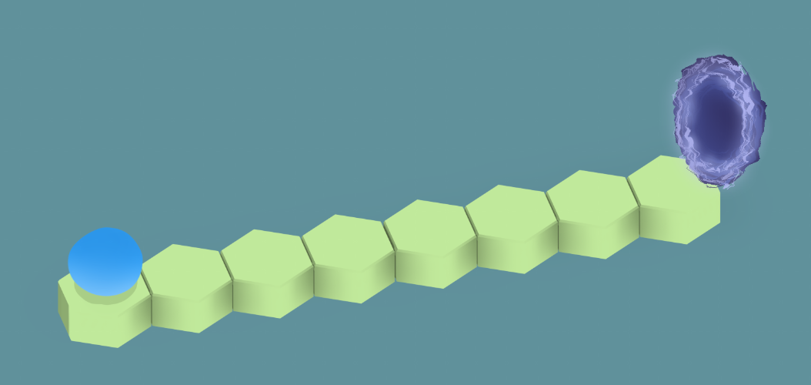
오프닝 씬 (솔로 플레이)
필드 씬으로 이동하면서 자연스럽게 싱크를 맞출 수 있게 도와줌
1자 형태로 생긴 맵, 양 끝의 거리는 10칸 이상
맵 끝의 포탈로 입장 시 필드 씬으로 이동
포탈
슬라임
우주 느낌의
단순한 배경

Slide 6
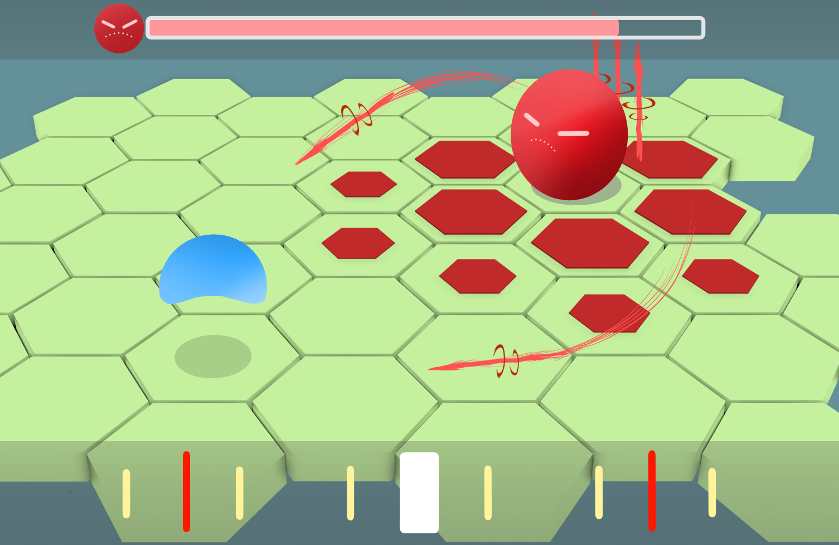
오프닝 씬
화면 하단에 비트 표시기 존재
음악에 맞춰서 버튼을 눌렀을 때
노트가 어느 위치에 있는지 비트 표시기에 시각적으로 기록을 남김
정박과 실제 입력이 들어온 시간 사이의 오프셋을 평균내어 싱크 보정에 사용
세밀한 싱크 설정 지원 : UI를 사용해 오프셋 수동으로 수정 가능
씬 하단에 존재할 비트 표시기

Slide 7
필드 씬 (로비 역할)
스킬 상점
파티원 모집 (파티 결성 UI)
인 게임 이동 포탈
오르골 (박물관)
맵 크기
200*200

Slide 8
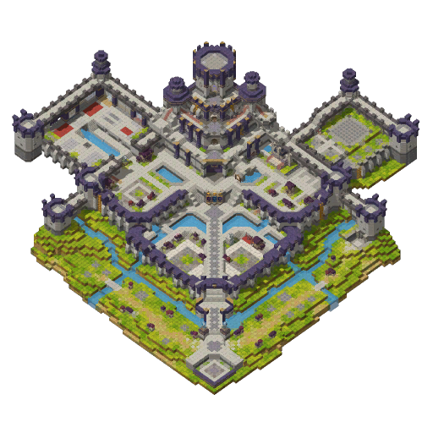
필드 씬
박물관
(오르골)
파티 결성 후 인게임 이동 지역
인게임에서 복귀
스킬 상점
하나의 XYZ 좌표당 W는 하나만 존재할 수 있음
스폰 구역
각 지역을 빨리 이동할 수 있는 NPC 존재
필드 씬에선 음악과 상관없이 이동 가능

Slide 9
필드 씬
타일
1w당 0.433m
이동 타일의 w가 이전 타일보다
4 이상 높을 경우 이동 불가
1m
1.732m
0.866m
점프 높이 계산 : (이전 타일 높이 + 이동 타일 높이) / 2 + 2m
2~3m
슬라임
0.3m
한 셀에 여러 플레이어가 겹쳐 있을 경우
슬라임의 크기 : scale * cbrt(N)
N : 플레이어 수
0.5m

Slide 10
필드 씬
기본 UI : 이동
E
WERSDF 키를 사용해 셀 한 칸 이동
초기 이동속도 : 120 (0.5sec)
이후 이동속도 : 이동 키 두 번 누르는 키의 간격 평균
최소 0.25sec (bpm 240)
W
R
S
F
D

Slide 11
필드 씬
기본 UI : 스킬 설정
스킬 1
스킬 1
J 키를 누른 상태로
W, R키를 눌러 사용할 스킬 설정
스킬 3
스킬2

Slide 12
필드 씬
기본 UI : 자동 이동
맵의 셀 중 한 곳을 클릭하여
해당 셀로 자동 이동

Slide 13
필드 씬
기본 UI : 커뮤니티
NPC를 마우스 왼쪽 클릭 시 대화/상점 이용
다른 플레이어를 오른쪽 클릭하면 파티 신청 가능
스페이스 바를 누르면 현재 파티 상황과
파티원이 빛나서 파티원의 위치 확인 가능
파티원 이름을 클릭하면 해당 파티원 위치로 이동
----
----
---
----
슬라임 3 :
로봇 풀콤팟 구해요
너만오면ㄱ
채팅 기능 지원

Slide 14
필드 씬
기본 UI : 게임 진입
필드의 특정 위치에 파티원이 맞춰서 올라가면
텔레포트 하는 이펙트가 등장하고 인게임으로 이동

Slide 15
필드 씬
스킬 상점
스킬 1
스킬 2
스킬 3
화면에 팝업 2D UI 등장
스킬 습득, 레벨 업 가능
필드의 스킬 상점 NPC에게
말을 걸어 이용 가능
비용
스킬 습득 : 300
2 레벨 : 1000
3 레벨 : 2500
스킬 이름
스킬 설명
-
-
현재 스킬 레벨
레벨업 가격
레벨업
스킬 이름
스킬 설명
-
-
현재 스킬 레벨
레벨업 가격
레벨업
스킬 이름
스킬 설명
-
-
습득 가격
습득
소지금

Slide 16
인 게임
음악에 맞춰 적과 전투
이동, 공격 및 스킬 사용
적의 공격을 피하거나, 막고 반사 (패링)
패링으로 입힌 데미지만큼 보상(골드) 획득

Slide 17
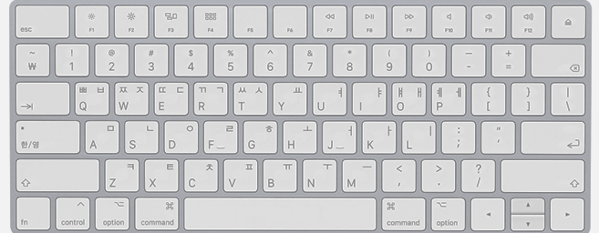



조작법
E
W
R
S
F
D
이동
스킬
패링

Slide 18
게임 이미지 설명

Slide 19
인게임 씬
기본 UI : 이동
E
WERSDF 키를 사용해 셀 한 칸 이동
이동속도는 곡의 BPM에 의존
이동/스킬 비트에 맞게 입력시에만 이동/스킬 사용 가능
박자는 비트 표시기의 노란색 노트로 확인 가능하고
언제나 곡의 4분음표 정박에 이동/스킬 비트가 존재
W
R
S
F
D

Slide 20
인게임 씬
기본 UI : 스킬
이동/스킬 박자에 맞춰 J 키를 입력 시 스킬 발동

Slide 21
인게임 씬
기본 UI : 패링
적이 원거리 유도 공격 시전시

Slide 22
인게임 씬
기본 UI : 패링
공격이 자신의 플레이어에게 닿는 순간
Space Bar를 눌러서 적의 공격을 패링 가능
박자는 비트 표시기의 빨간색 노트로도 확인 가능

Slide 23
인게임 씬
기본 UI : 패링
패링 성공 시 해당 공격을 반사, 보스에게 일정 데미지

Slide 24
인게임 씬
기본 UI : 패링
주의 : 유도 패턴이 아닌 경우 패링 불가

Slide 25
인게임 씬
기본 UI : 장판
보스의 장판 공격
바닥에 붉은 육각형이 점점 커지며 경고 표시
완전히 커졌을 경우 장판 공격, 공격 시전시 플레이어가
해당 타일 위에 있을 경우 데미지

Slide 26
인게임 씬
기본 UI : 종료
플레이 종료시 퇴장 포탈 생성됨
2D UI로 게임 결과 정리
게임 클리어!
총 노트 수 : N개
입힌 데미지 : NN
입은 데미지 : NN
파티원 현황
S
Next

Slide 27
게임 클리어 조건
위협 요소를 피하면서 음악이 끝날 때까지 버티기
AND
적을 공격해 일정 데미지 이상 가하기
참고 : 플레이어의 기본 체력은 100

Slide 28
인게임
HP가 0이 된 플레이어는 더 이상 조작할 수 없는 상태가 됨
바로 퇴장하지는 않음
모든 플레이어가 조작 불가 상태가 될 경우 즉시 게임 종료
보스가 가하는 모든 데미지는 +- 10%의 데미지 범위를 가짐
보스의 HP가 0이 될 경우 원거리 공격은 사용하지 않음

Slide 29
위협 요소
적의 공격
장판
일정 범위 타일에 하는 전체 공격
장판 공격 발동 시 해당하는 타일에 플레이어가 있으면 해당 플레이어 데미지
원거리
타겟팅
단일 플레이어에게 하고 패링 가능
논 타겟팅
같은 타일에 있을 경우 피격, 패링 불가능

Slide 30
공격 방법
적의 원거리 공격 패링
패링 리듬에 맞춰 반격 키를 누르면 공격을 반사하고 적에게 데미지
공격 스킬
원거리
약한 데미지
유도 공격
근거리
강한 데미지
범위 공격

Slide 31
보스 1
마녀
마녀 컨셉 아트 자리
이름 : 마녀
신장 : 170cm
각종 속성의 마법을 사용하는 마녀
특별히 슬라임 마을에 관심이 있는 건 아니다.
-
HP : 1000
Clear HP : 300
Bullet : 마법 화살
Bullet Damage : 5

Slide 32
보스 1
맵
B
외딴 숲 공터
3
Person : 3
Music :
Genre : Melodic Dubstep
Length : 3:00
BPM : 90
Notes : 60~80
2
1

Slide 33
보스 1
화면비
B
3
부 화면
약 0.9 : 1
2
화면을 실제로 나누는 건 아니지만
편의상 주 화면과 부 화면으로 구분
주 화면
1
주 화면은 가까이 보이는 부분
부 화면은 멀리 보이는 부분
Hint) 보스가 부 화면 위치에 서 있을 경우
패턴이 잘 보이지 않을 수 있음
가로로 셀 9개 정도

Slide 34
보스 1
: 보스 위치
장판 1
3
: 공격 위치
4
1,3
4
자신을 중심으로 주변에 번개를 떨어뜨려 공격한다.
PreDelay : 4
Damage : 25
|1 ㅡ2 ㅡ|
|3 ㅡ4 ㅡ|
2,4
2,4
1,3
1,3
3
2,4
3
4

Slide 35
보스 1
: 보스 위치
장판 2
7
: 공격 위치
8
I
9
1
H
자신을 중심으로 바람의 회오리를 만들어 공격한다.
PreDelay : 2
Damage : 20
|123456/ㅡ/ㅡ/ㅡ|
|789ABC/DEFGHI/ㅡ/ㅡ|
6
2
A
G
5
3
B
4
F
C
E
D

Slide 36
보스 1
: 플레이어 위치
장판 3
1
: 공격 위치
1
가장 체력이 높은 플레이어의 주변에 큰 폭발을 일으킨다.
PreDelay : 2
Damage : 30
|1 ㅡㅡㅡ|
1
1
1
1
1
1
1
1
1

Slide 37
보스 1
: 플레이어 위치
장판 4
: 공격 위치
1
1
가장 체력이 낮은 플레이어의 주변에 큰 폭발을 일으킨다.
PreDelay : 2
Damage : 20
|1 ㅡㅡㅡ|
1
1
1
1
1
1
1

Slide 38
보스 1
: 보스 위치
비 유도 원거리 1
: 플레이어 위치
: 공격 위치
보스로부터 가장 멀리 떨어진 플레이어를 향해
물줄기를 세 번 발사한다.
PreDelay : 1
Delay : 1
Speed : 2(cell/beat)
Damage : 10

Slide 39
보스 1
: 보스 위치
비 유도 원거리 2
: 플레이어 위치
: 공격 위치
보스가 보는 방향의 한 칸 앞에서
세 방향으로 지진을 일으킨다.
PreDelay : 4
Speed : 1(cell/beat)
Damage : 15

Slide 40
슬라임 스킬
단위
원거리
비 유도 원거리 공격 : 슬라임이 물총을 발사한다.
preDelay : 0
CoolTime : 16 -> 12 -> 8
Speed : 2 -> 2 -> 3
Damage : 10 -> 10 -> 12
근거리
범위 공격 : 슬라임이 거리 1 이내의 셀에 가시 공격을 한다.
preDelay : 1
CoolTime : 12 -> 8 -> 4
Damage : 15 -> 17 -> 20
힐
범위 힐 : 거리 1 이내의 셀의 아군 체력을 회복시켜준다.
preDelay : 1
CoolTime : 20 -> 16 -> 12
Heal : 10 -> 15 -> 15
쿨타임, 딜레이 beat
스피드 cell/beat

Slide 41
리듬 맞추는 방법
화면 하단의 노트 표시기
이동, 스킬 판정
항상 음악의 4분음표 정박 박자와 동일
노트가 중앙에 위치할 때 이동 또는 스킬 키 입력
노트 박자의 ±50ms 이내면 성공
패링 판정
패링 노트가 중앙에 위치할 때 패링 키 입력
패링 박자의 일정 기준 이내면 성공
±32ms 이상이면 실패
±32ms 이내면 성공
노트 종류
이동, 스킬 (노랑)
패링 (빨강)
가운데로 모임

Slide 42
맵 툴
게임 씬에서 M 키를 눌러서 맵 툴 모드로 진입
C, V : 타일 배치, 장식 배치 모드로 변경
<, > : 카메라 위치를 플레이어에 가깝게/멀게 설정
타일 배치
+ , - : 배치할 타일 변경
WERSDF : 플레이어 이동
UIOJKL : 플레이어 위치를 기준으로 타일 위치 지정
[ , ] : 위치가 지정된 타일의 w값 변화
Insert : 현재 지정된 타일을 맵에 배치, 이미 존재하면 설치되지 않음
Delete : 현재 타일이 지정된 위치의 타일을 제거
장식 배치 (장식하려는 위치에 타일이 존재해야 함)
+ , - 배치할 장식 변경
WERSDF : 플레이어 이동
UIOJKL : 플레이어 위치를 기준으로 장식 위치 지정
방향키 : 장식의 세밀한 위치 조정
N, M : 장식의 각도 조정
Insert : 현재 지정된 장식을 맵에 배치
Delete : 현재 지정된 위치의 타일 위의 장식을 모두 제거

